Slide 1
Voortgang agenda Werk & Participatie
2022- 2023
16 december2022

Slide 2
Uitdagingen arbeidsmarkt (landelijk)
Krapte arbeidsmarkt
Krapte arbeidsmarkt: hoogste aantal vacatures per werkloze ooit (3e kwartaal 2021: 1,26)
Te weinig budget Participatiewet (regulier)
Sinds 2011 is het budget om inwoners weer aan het werk te helpen met 2/3 verminderd. In 2011 lag dit op 4500 euro en nu op 1500 euro.
430.000 bijstandsgerechtigden
430.000 bijstandsgerechtigden: 80% langer dan 1 jaar, 50% langer dan 5 jaar in de bijstand.
Te weinig budget Participatiewet (regulier)
het budget voor inwoners met een arbeidsbeperking is teruggelopen van 25.000 euro naar 15.000 euro. Daarnaast sluit de dienstverlening van het UWV en de gemeenten
Mismatch in kennis en vaardigheden
Mismatch als gevolg van kennis&vaardigheden die niet aansluiten vaak gepaard met problemen op het terrein van gezondheid en schulden
Mismatch in opleidingsniveau
Regio specifieke mismatch: grote vraag naar middelbare opgeleiden, aanbod vanuit bijstand is vooral laaggeschoold.

Slide 3
Onze ambitie en oriëntatie
“Uiteindelijk is ons doel om meer inwoners aan het werk te helpen of aan het werk te houden met respect en meerwaarde voor zowel werkgevers als werkzoekenden.”
Integraal aanbod van instrumenten
Het organiseren van een integraal aanbod van instrumenten die bijdragen aan het vinden en houden van een baan
Kennisdeling
Het efficiënt gebruiken en ontwikkelen van de kennis, kunde en middelen die partijen tot hun beschikking hebben
Integrale en eenduidige werkgeversbenadering
Een integrale en ‘eenduidige’ werkgeversbenadering binnen de AMR G&V
Versterken samenwerking arbeidsmarktpartners
Het versterken van de samenwerking van partners in de arbeidsmarkt door het en het gezamenlijk uitvoeren van acties.
Kandidaatontwikkeling
Kandidaat ontwikkeling in samenwerking met onderwijs en werkgevers door leerwerkarrangementen
Regionaal ontsluiten lokale initiatieven
Ontsluiten van lokale succesvolle activiteiten, initiatieven, trainingen en netwerken op regionaal niveau.
Werken aan vertrouwen
We werken aan vertrouwen, waarbij samenwerkende partners elkaar het nodige gunnen, hun verantwoordelijkheid nemen en ook kunnen loslaten.
Beleid en uitvoering bij elkaar brengen
We verkleinen de afstand tussen uitvoering en beleid door verschillende programmalijnen thematisch op te zetten.

Slide 4
Regionaal programma op basis van 3 lijnen
van onderwijs naar werk
van werk naar werk
van uitkering naar werk

Slide 5
3 regionale programma’s en de verschillende thema’s
1. Uitkering naar Werk
2. Onderwijs naar Werk
3. Werken naar Werk
In- en doorstroom
regionale voorzieningen
Leerwerkarrangementen
Dienstverlening RMT
Implementatie bedrijfsplan Tomin
Leerwerkloket
Vorm en inhoud geven aan nazorg
Implementatie Inburgering
Leven Lang Ontwikkelen/
Human Capital Agenda
Doorplaatsingen vanuit Tomin
SUWI uitvoeringsplan en WSP
Volwasseneducatie (taalonderwijs)
MVO en SROI
Aanpak Jeugdwerkloosheid
Arbeidsmarktprogramma WAW
Praktijkleren
Banenafspraak

Slide 6
Werkwijze jaarprogramma uitvoeringsmanagement
Trekkers, samenwerkingspartners en deelnemers vaststellen
Prioriteren van de onderwerpen
vaststellen deadlines
Per thema/opgave een pva
Inventariseren opgaven en thema’s
Totaalplanning opstellen

Slide 7
Voortgangscyclus
Instemmen
Regionale initiatieven toetsen op prioriteit, benodigde randvoorwaarden en beoogde resultaten
Bijsturen en voortzetten
Op grond van hetgeen er uit de evaluatie komt..
Aanpak
Bepalen van een doelgerichte, gezamenlijke aanpak met verdeling van eigenaarschap en deelnemers.
Regionale opgave
Evalueren
Kwaliteit en kwantiteit van behaalde resultaten.
Uitvoeren
Sturen op implementatie naar lokale organisatie.
Monitoren en bijsturen
Bespreken van de voortgang op basis van tussentijdse resultaten, bijsturen waar nodig.

Slide 8

Werkwijze doorontwikkeling thema’s
Kern van de uitvoeringsagenda: samen en thematisch werken
Werk- en themasessies met uitvoeringsmanagement, beleid en ketenpartners
Voorbeeld: werksessies Dichterbij dan je denkt en BaanTalent:
meedenken en input ophalen vanuit de verschillende gremia/niveaus

Slide 9

Bouwen aan vertrouwen
Voorstel:
Door ontwikkelen thema’s in 2023 in samenwerking op alle niveaus
Twee werksessies met bestuur, beleid, uitvoeringsmanagement en ketenpartners

Slide 10
Thema’s uitgelicht
In- en doorstroom regionale voorzieningen (1)
Kernvraag: welke vraag ligt er vanuit de werkzoekende/re-integrerende inwoner en de werkgever naar voorzieningen op het gebied van participatie en werk?
Aanpak:
  Onderzoek bestanden door Divosa
  Organisatie van event BaanTalent

Slide 11
In- en doorstroom regionale voorzieningen (2)
Evenement BaanTalent
Doel: meer inzicht krijgen in de vraag van de werkzoekende inwoner en werkgever en mate waarin het aanbod aan re-integratievoorzieningen voldoet.
Doelstelling: 250 werkzoekenden en 100 werkgevers en een kwalitatief goed onderzoek
Event groot succes in aantallen bezoekers
480 bezoekers
350 werk zoekenden
45 werkgevers
23 voorzieningen

Slide 12
Maatschappelijk Verantwoord Ondernemen en SROI
Social Return on Investment: het opnemen van een voorwaarde in de aanbesteding met als doel het creëren van extra werk(ervarings)plaatsen voor mensen met een grotere afstand tot de arbeidsmarkt.
SROI functie maakt 2018 onderdeel uit van zowel het regionale als lokale inkoopbeleid.
Het sociaal ondernemerschap wordt daarmee gestimuleerd, in lijn met de landelijke tendens.

Slide 13

Banenafspraak
Iedere arbeidsmarktregio verplicht om bij te dragen aan doelstelling Banenafspraak op basis van regionale indicatie.
In Gooi en Vechtstreek blijft realisatie banen structureel achter
T/m Q2 2022 zijn 622 extra banen gerealiseerd, 51% van de indicatie. Landelijk: 84%
Aantal inwoners uit de doelgroep dat werkt loopt nagenoeg gelijk met landelijk cijfer: 51% is werkzaam, landelijk: 53%
Vraagtekens bij de norm van de landelijke Werkkamer: aantal inwoners in het doelgroepenregister in de G&V een stuk lager vergeleken bij andere regio’s
Afgesproken in UO dat gemeenten en UWV zelf een doelstelling formuleren hoe zij kunnen bijdragen aan de Banenafspraak.
Voorstel in ontwikkeling om aanpak structureel te verbeteren

Slide 14
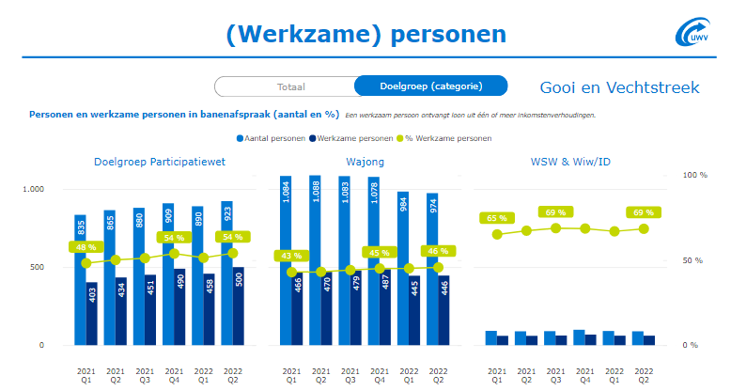

Slide 15
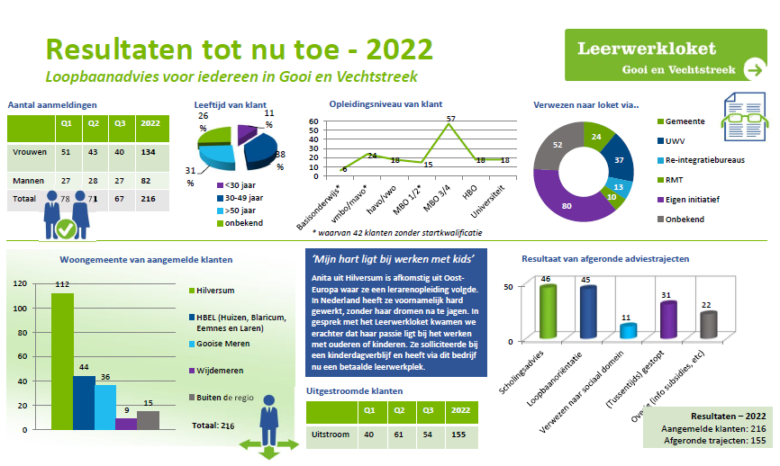

Slide 16
  Leerwerkarrangementen
  Investeren op duurzame uitstroom: sturen op directe resultaten, maar ook op succesvolle trajecten op de langere termijn
  Leerwerkloket heeft een overzicht gemaakt van 50 leerwerktrajecten inwoners van Gooi en Vechtstreek
  Vooral binnen de sectoren Bouw & Techniek en Zorg vanwege hoge werkgelegenheid
  Horeca 2
  Beveiliging 2
  Bouw & Techniek 17
  Detailhandel 1
  Transport & Logistiek 6
  Overheid 1
  Onderwijs 1
  ICT/IT 5
  Zorg & Welzijn 12
  Zakelijke dienstverlening 3

Slide 17
Praktijkleren
Praktijkleren in de derde leerweg is een alternatieve leerroute binnen het MBO: werken en leren worden gecombineerd en kan worden afgerond met een mbo-diploma of (deel)certificaat
Uitvoeringsorganisaties en SBB gestart met een werkgroep Praktijkleren
Niet één specifieke opdrachtgever, maar elke uitvoeringsdienst verantwoordelijk voor een aandeel in het geheel
Vergoeding via budget vanuit RMT of de subsidieregeling
Voorstel voor implementatie ontwikkeld, besproken in UO
30 leerwerkplekken zijn geïnventariseerd die onder Praktijkleren kunnen vallen en medegefinancierd zijn/worden vanuit de RMT-gelden voor Praktijkleren waaronder leerwerktraject voor Basiskok

Slide 18
Aanpak Jeugdwerkloosheid: 3 deelplannen
WW Jongeren: iedere jongere (met WW uitkering) krijgt gesprek en een aanbod gericht op werk/scholing
Pro/VSO: elke jongere die het PRO/VSO verlaat krijgt een nazorgtraject
Jobhunter: jongeren ongeacht wel/niet uitkering en/of startkwalificatie ondersteunen bij het vinden van een leer/werkplek
Deelplan | 1. WW Jongeren | 2. Pro/VSO | 3. Jobhunter
Instroom | 144 | 9 | 72
Uitstroom | 129 | 6 | 41
Leer/werk | 20% | 1 | 53%

Slide 19

Doorontwikkeling werkgeversdienstverlening
Doel korte termijn:
Geïntegreerde samenwerking uitvoeringsorganisaties WSP- LWL- RMT- RBL

Slide 20
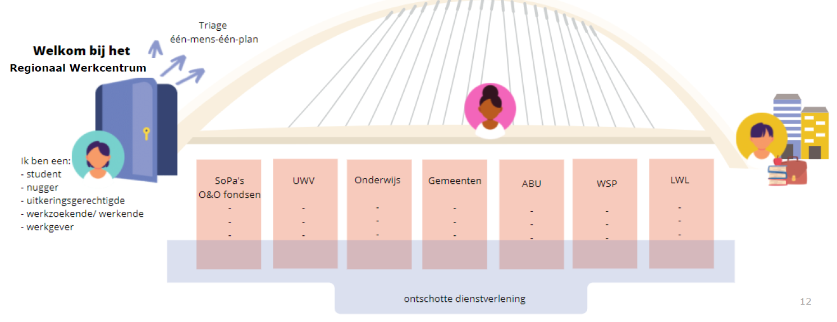
Doel lange termijn:
Regionaal Werkcentrum voor de werkgeversdienstverlening en de huidige regionale werkzoekendendienstverlening

Slide 21

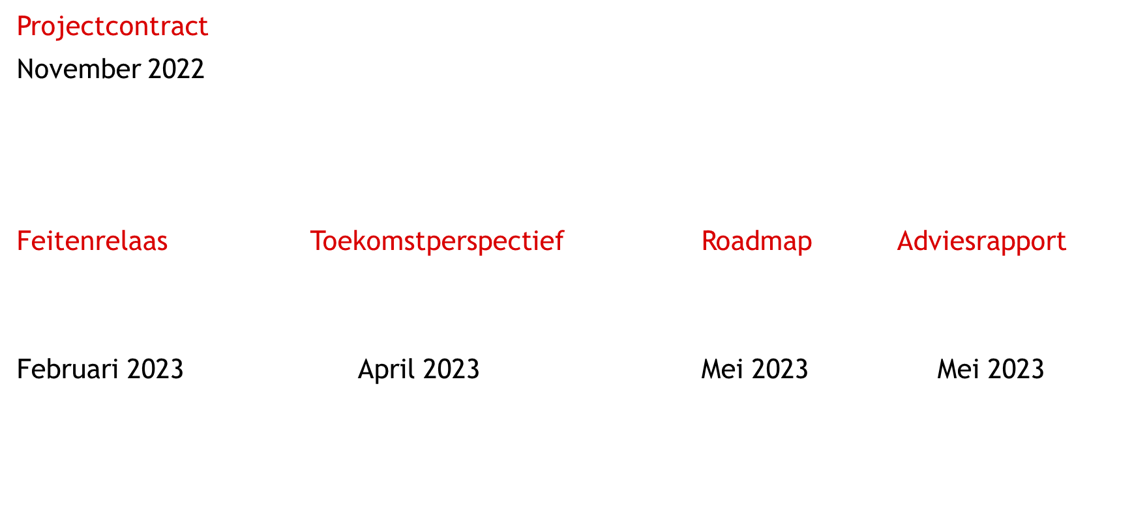





Uitwerking businesscase Regionale samenwerking
Marcel Moes – Stolwijk Publiekadvies
Bron: Stolwijk Publiekadvies

Slide 22

Link naar video:
Landelijke opschaling van re-integratie van mensen met psychische kwetsbaarheid
Doorontwikkeling van integrale samenwerking tussen UWV, GGZ instellingen en gemeenten
Inkoop van 13 trajecten door gemeenten, 15 trajecten door UWV,
50 trajecten via WMO
Start in Q2: totaal 37 trajecten ingekocht t/m Q3, een derde via UWV
Vanuit WMO consulenten komt inkoop regiobreed langzaam op gang
→ meer samenwerking tussen WMO en Werk & Participatie?
Zowel GGZ centraal en Kwintes zijn zeer actief en voortvarend
Subsidieregeling vanuit SZW is nog steeds niet rond, naar verwachting feb ‘23
Consultatie door gemeenten (uitgenodigd) in Q1 2023

Slide 23
Dienstverlening RMT (1)
Op 1-11-2022 heeft het RMT Gooi en Vechtstreek 49% van het budget van 2022 gespendeerd aan de inwoner
Hiermee staat regio Gooi en Vechtstreek op de 3e plaats van de 35 AMR’s
Gemiddeld benut budget is 23%

Slide 24
Dienstverlening RMT (2)
Per 01-11-2022 staat regio Gooi en Vechtstreek op de 3e plaats qua aantal geholpen inwoners ten opzichte van de beroepsbevolking.
390 geholpen inwoners in 2022 t.o.v. 143.000 (de beroepsbevolking) = 0,27% van de beroepsbevolking is geholpen.
Gemiddeld per AMR is dit 0,09% In Gooi en Vechtstreek is dit dus 3 maal zo hoog.

Slide 25
Aandachtspunt!
Personele bezetting bij (door)ontwikkeling programma W&P
→ beleidscapaciteit t.b.v. de regionale onderwerpen
→ continuïteit en borging van kennis en ervaring

